Slide 1
Цифровая экосистема ОИЯИ. Frontend часть модуля для проектирования новых помещений и размещения оборудования в ГИС ОИЯИ
Докладчик: Петухов А.А.
Руководитель: Семашко С.В.

Slide 2
О ГИС ОИЯИ
ОИЯИ - крупный научно-исследовательский комплекс с разветвленной инфраструктурой.
Для эффективного управления пространственными объектами необходима цифровая система.

Slide 3
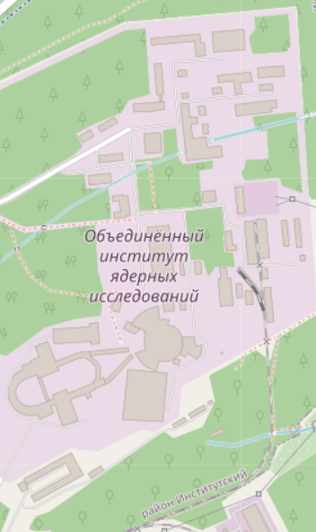
Актуальность проблемы
Основные преимущества внедрения для ОИЯИ:
Планирование навигации на территории и измерение расстояний по маршрутам внутри зданий
Повышение эффективности использования помещений и рабочих мест

Slide 4
Постановка целей и задач
Визуализация пространственных данных
Предоставление инструментов для взаимодействия с геообъектами
Интеграция с серверной частью
Notes:
Основной целью проекта является создание удобного, функционального и интуитивно понятного веб-редактора, который позволит пользователям просматривать, редактировать и анализировать пространственные данные.
Этот инструмент интегрируется в общую ГИС ОИЯИ при этом обеспечивая синхронизированную работу с серверной частью

Slide 5
Архитектура и выбор технологий
HTML
CSS AJAX
JavaScript
Leaflet
Python
MySQL

Slide 6
Описание проделанной работы
Для понимания проделанной работы можно разбить разработку функционала на следующие этапы:
Функционал работы с географическими объектами
Функционал работы с коллекциями
Реализация связи коллекций с объектами
Notes:
Этот слайд скорее всего после 6го

Slide 7
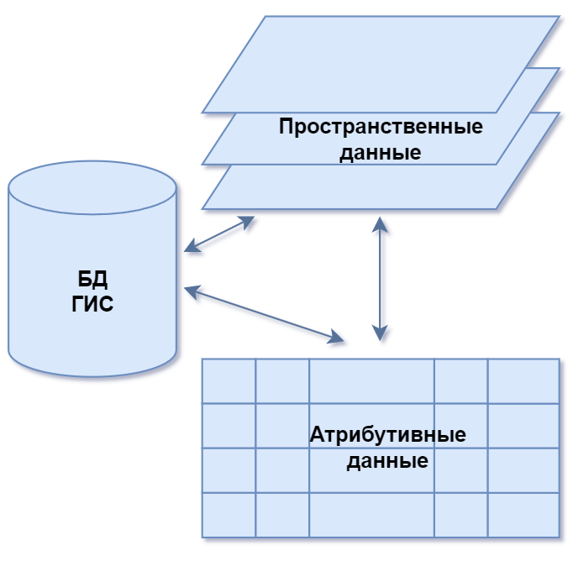
Пространственные объекты
Пространственные объекты – это элементы инфраструктуры, имеющие географическую привязку.
Каждый объект сопровождается атрибутивными данными
Notes:
Пространственные объекты – это любые элементы инфраструктуры, которые имеют точное местоположение на карте
Помимо их географической привязки, каждый объект содержит атрибутивные данные – характеристики, описывающие его свойства

Slide 8
Работа с атрибутами
Атрибутивные данные - информация о владельце, наименование, и других характеристиках объекта
Автоматизированные расчеты позволяют определять площадь, длину, периметр и другие параметры.
Notes:
Этот слайд скорее всего после 6го

Slide 9
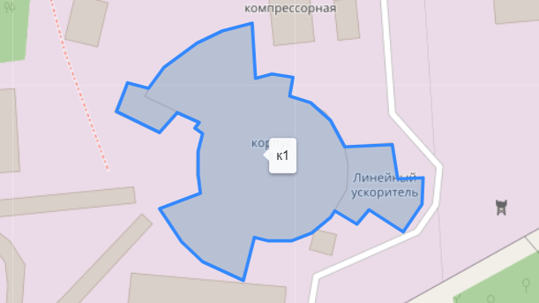
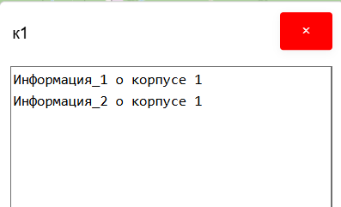
Основные возможности редактора
Загрузка информации об объектах из БД
Визуализация пространственных данных в 2D

Slide 10
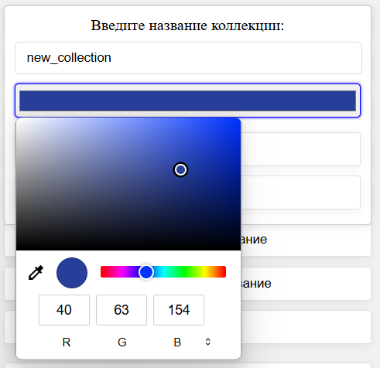
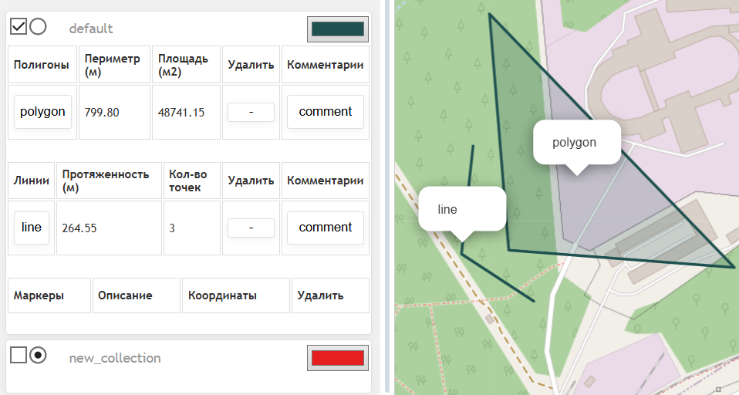
Создание коллекций
Присвоение названий
Назначение цвета
Скрытие и отображение
Коллекции

Slide 11
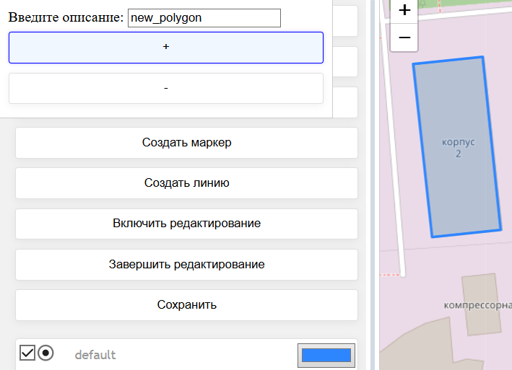
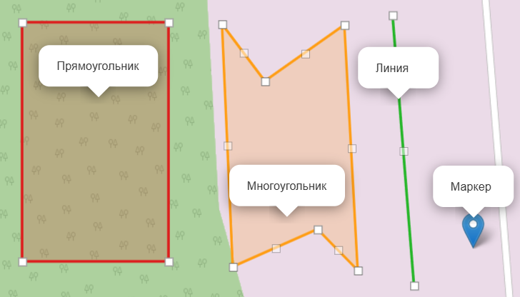
Работа с геообъектами
Создание
Редактирование
Удаление
Пространственные объекты

Slide 12
Заключение
Разработан фронт для удобства работы с пространственными данными;
Простота интеграции в текущую экосистему;
Поддержка задач института;
Модуль проходит этап тестирования перед эксплуатацией
Следующий этап развития – передача в опытную эксплуатацию

